Slide 1
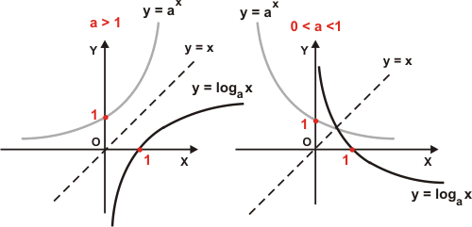
TOP 10 - DINÂMICO
matemátICA
MÓDULO 3

Slide 2


TOP 10 - DINÂMICO – FÍSICA – MÓDULO 5 Professor: Estefânio Franco Maciel

Slide 3

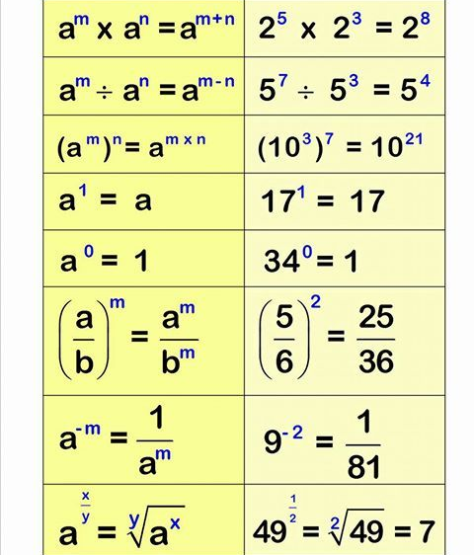
Propriedades
da
potenciação
TOP 10 - DINÂMICO – FÍSICA – MÓDULO 5 Professor: Estefânio Franco Maciel

Slide 4









PROPRIEDADES LOGARÍTMICAS
$$a^{\log_{a}{x}}=x$$
TOP 10 - DINÂMICO – FÍSICA – MÓDULO 5 Professor: Estefânio Franco Maciel

Slide 5
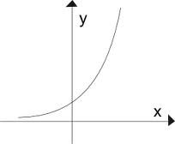
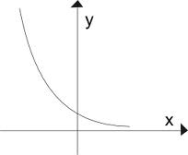
FUNÇÃO EXPONENCIAL
f(x) = a^{x}
CONDIÇÃO DE EXISTÊNCIA
a > 0 e a ≠ 1
a > 1
0 < a < 1
TOP 10 - DINÂMICO – FÍSICA – MÓDULO 5 Professor: Estefânio Franco Maciel

Slide 6
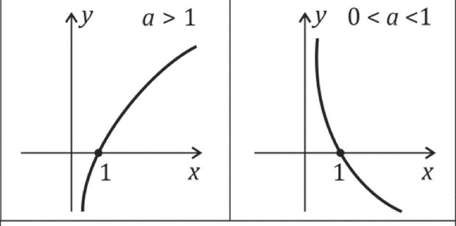
Função Logarítmica
f(x) = log_{a} x ou y = log_{a} x e ainda a^{y} = x
CONDIÇÃO DE EXISTÊNCIA
a > 0 e a ≠ 1, e ainda, x > 0
TOP 10 - DINÂMICO – FÍSICA – MÓDULO 5 Professor: Estefânio Franco Maciel

Slide 7
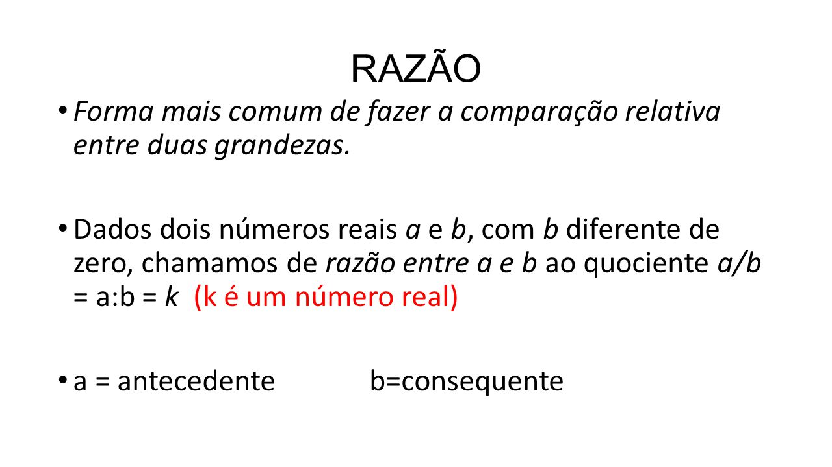
TOP 10 - DINÂMICO – FÍSICA – MÓDULO 5 Professor: Estefânio Franco Maciel

Slide 8
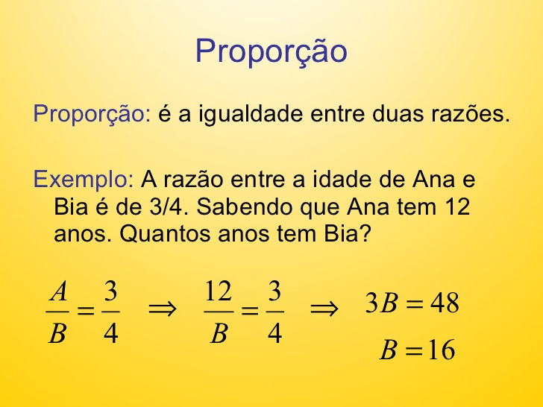
TOP 10 - DINÂMICO – FÍSICA – MÓDULO 5 Professor: Estefânio Franco Maciel

Slide 9
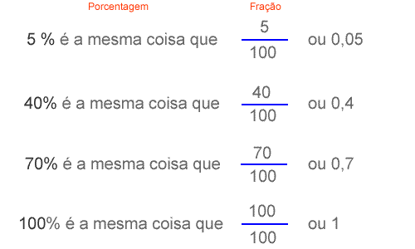
TOP 10 - DINÂMICO – FÍSICA – MÓDULO 5 Professor: Estefânio Franco Maciel

Slide 10

TOP 10 - DINÂMICO – FÍSICA – MÓDULO 5 Professor: Estefânio Franco Maciel

Slide 11
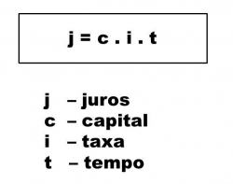
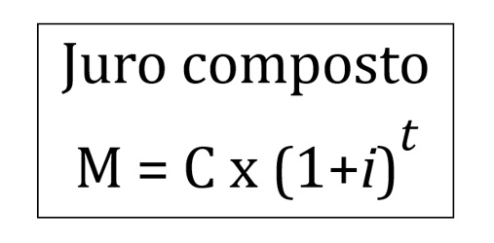
JUROS SIMPLES
TOP 10 - DINÂMICO – FÍSICA – MÓDULO 5 Professor: Estefânio Franco Maciel

Slide 12
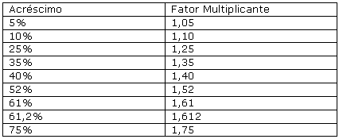
TOP 10 - DINÂMICO – FÍSICA – MÓDULO 5 Professor: Estefânio Franco Maciel

Slide 13
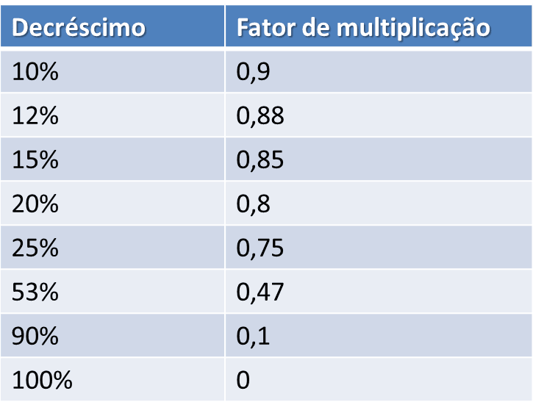
TOP 10 - DINÂMICO – FÍSICA – MÓDULO 5 Professor: Estefânio Franco Maciel

Slide 14

TOP 10 - DINÂMICO – FÍSICA – MÓDULO 5 Professor: Estefânio Franco Maciel

